Slide 1
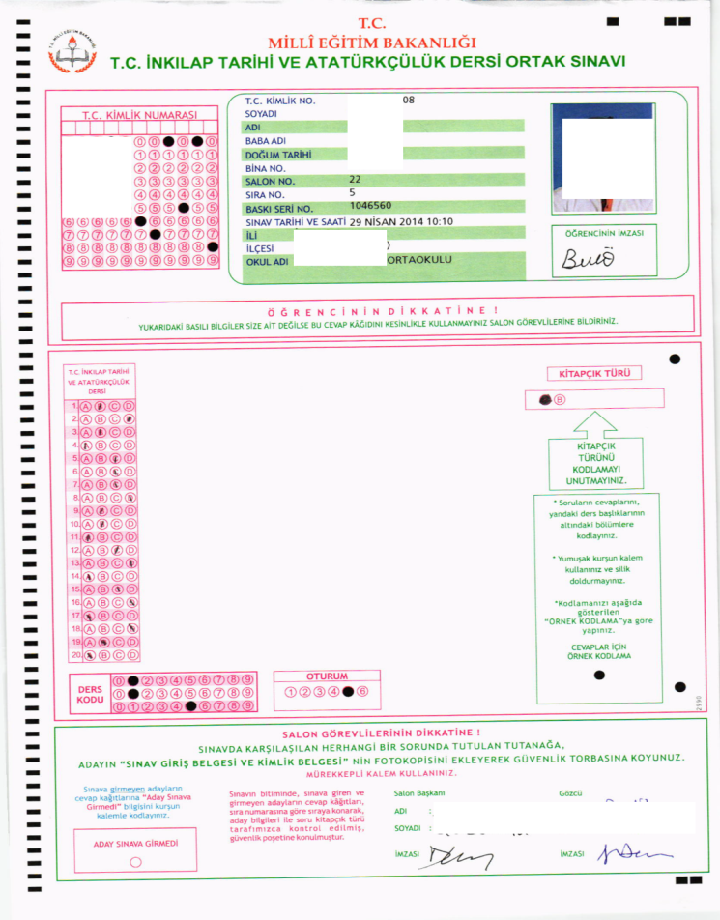
Cevap kağıdı üzerinde yapılan işaretlemeler örnek kodlamaya uygun olmadığından optik okuyucular tarafından okunmuyor veya eksik okunmaktadır.

Slide 2
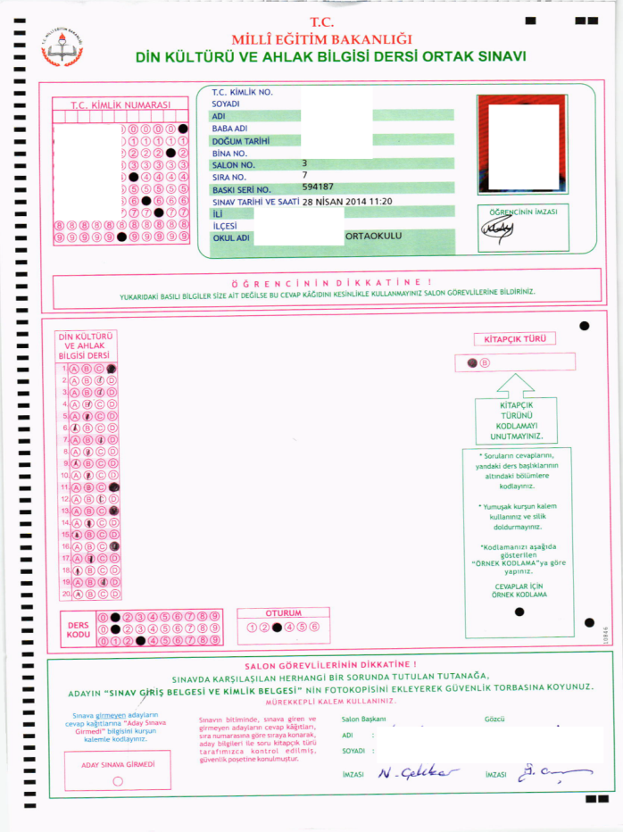
Aynı şekilde bu adayda birkaç seçeneği düzgün işaretlemişken diğerlerinde örnek kodlamaya uygun kodlama yapmamıştır.

Slide 3
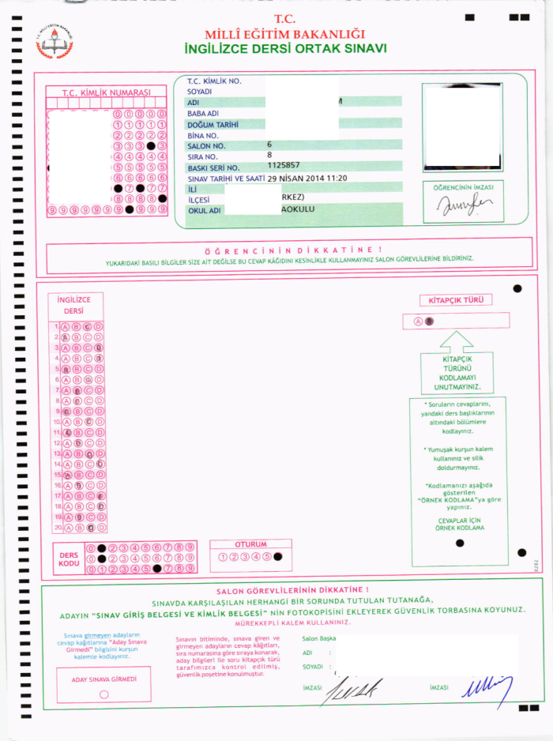
Aynı şekilde bu adayda örnek kodlamaya uygun kodlama yapmamıştır.

Slide 4
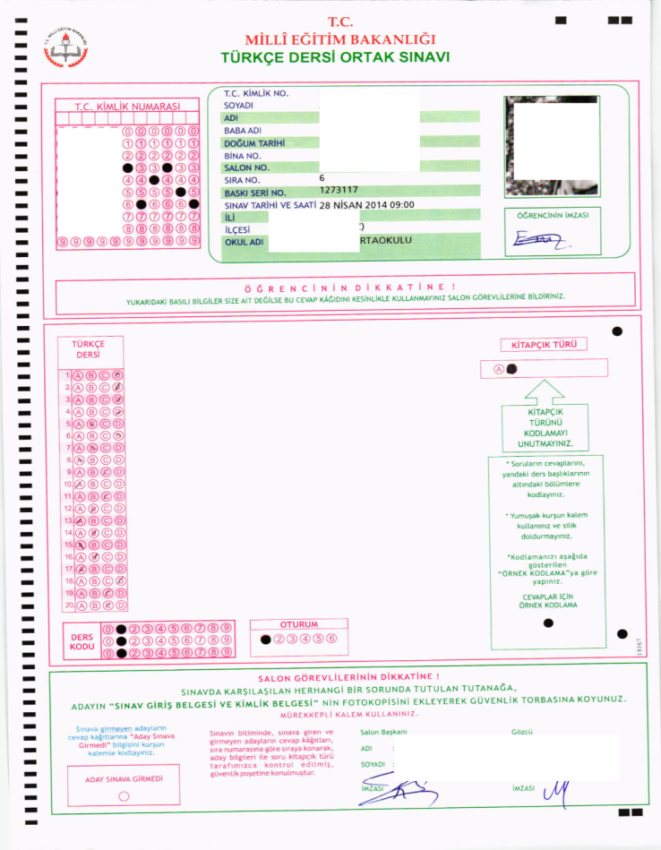
Aynı şekilde bu adayda örnek kodlamaya uygun kodlama yapmamıştır. (Bu örnekleri çoğaltmak mümkündür.)

Slide 5
Salon görevlileri sınav öncesi bu konuda da gerekli hatırlatmaları yapmalı, sınav esnasında salonda yaptıkları kontrollerde bu tür hatalı uygulamaları tespit ettiklerinde diğer öğrencilerin dikkatini dağıtmadan gerekli uyarıları yapmalıdırlar.

Slide 6
SALON ADAY YOKLAMA LİSTESİNE KİTAPÇIK TÜRÜNÜN
YAZILMASININ UNUTULMASI

Slide 7
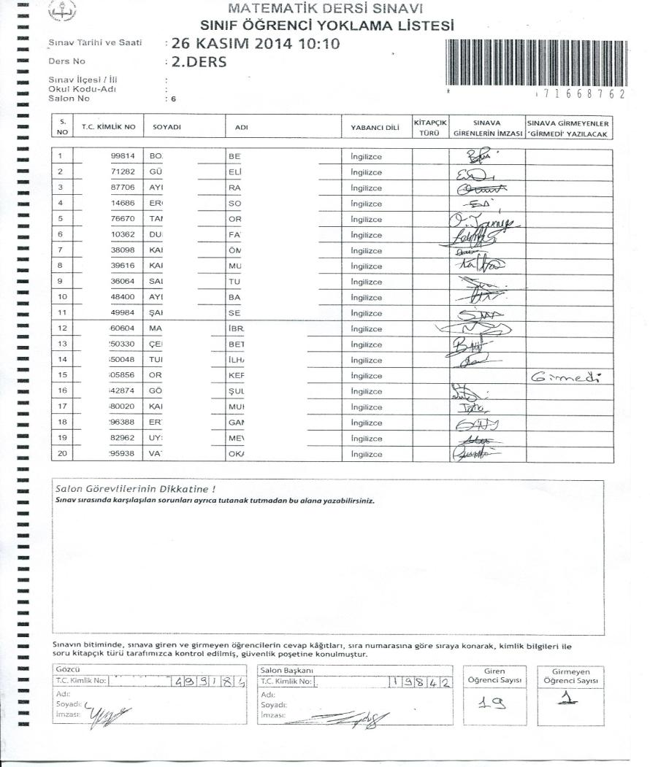
Salon görevlileri sınav başlamadan önce adaylara dağıttıkları kitapçıklara ait kitapçık türlerini yoklama listesindeki bölüme yazmaları gerekmektedir.

Slide 8
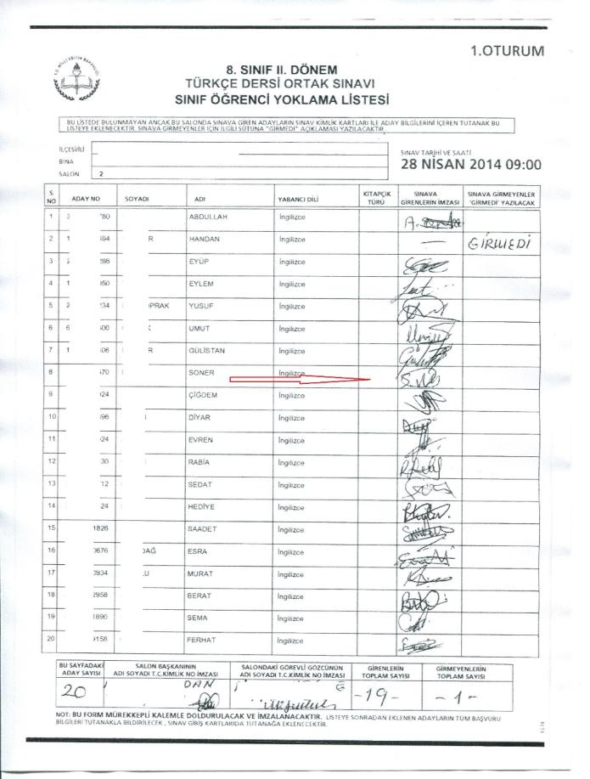

Slide 9
Kitapçık türlerinin salon aday yoklama listesine yazılmaması durumunda ne gibi mağduriyetler oluşabilir?
Yukarıda ki salon aday yoklama listesinde (Ortak sınavlarda adı Sınıf Öğrenci Yoklama Listesi) ismi bulunan herhangi bir öğrenci cevap kağıdına kitapçık türünü hatalı kodlar veya kodlamayı unutursa komisyon tarafından yapılan işlem;

Slide 10
Adayın sınava girdiği salon yoklama listesine bakılarak hangi kitapçık türünü kullandığının tespit edilmesidir.
Şayet yukarıda ki gibi bir durumla karşılaşırsak öğrencinin aynı gün girdiği diğer oturumlarında kullandığı kitapçık türü esas alınmaktadır.

Slide 11
1. dönem ortak sınavlarda her oturumda ortalama 5000 öğrenci cevap kağıdına kitapçık türünü kodlamayı unutmuştur.
Sınav 6 oturumda yapıldığından ortalama 30.000 öğrencinin kitapçık türünü kontrol etmek ve sistem üzerinde düzeltmek için tek tek adayın girdiği salon aday yoklama listesine bakılarak kitapçık türü tespiti yapılmaktadır.

Slide 12
Sadece salon görevlilerinin birkaç dakikasını alacak bu iş ve işlemler bize gelinceye kadar kartopu gibi büyüyerek sınavın değerlendirme aşamasında büyük bir iş ve zaman kaybına sebep olmaktadır.

Slide 13
YEDEK SALONDA SINAVA GİREN ADAYLARIN CEVAP KAĞITLARININ
EKSİK VEYA HATALI DOLDURULMASI

Slide 14
Yedek salonda sınava alınacak adaylarla ilgili olarak;
Yedek salonda sınava alınma gerekçesinin resmi yazı veya tutanakla belirlenmesi ve yazı veya tutanağın aslının yedek salon poşetine konulması gerekmektedir.

Slide 15
Yedek salonda sınava giren öğrenciye verilen boş cevap anahtarının doldurma ve kodlama işlemlerinin bizzat salon başkanı nezaretinde doğruluğu kontrol edilerek yapılması gerekmektedir.
Şimdi yedek salonda sınava giren öğrencilerden birkaç öğrenciye ait hatalı uygulamaları görelim;

Slide 16
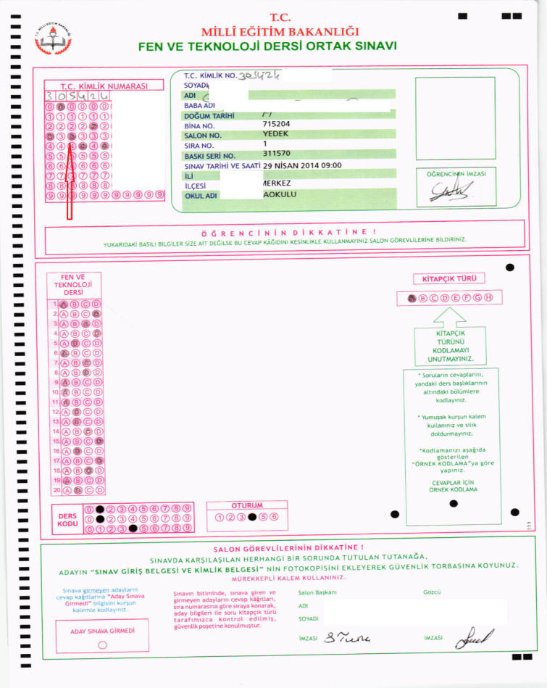
Bu cevap kağıdı üzerinde adaya ait T.C. Kimlik numarasından bir rakamın hatalı kodlanması sebebiyle, optik okuyucu tarafından okunan kimlik numarası ile veri tabanımızda ki aday kimlik numarası bilgileri uyuşmamaktadır.

Slide 17
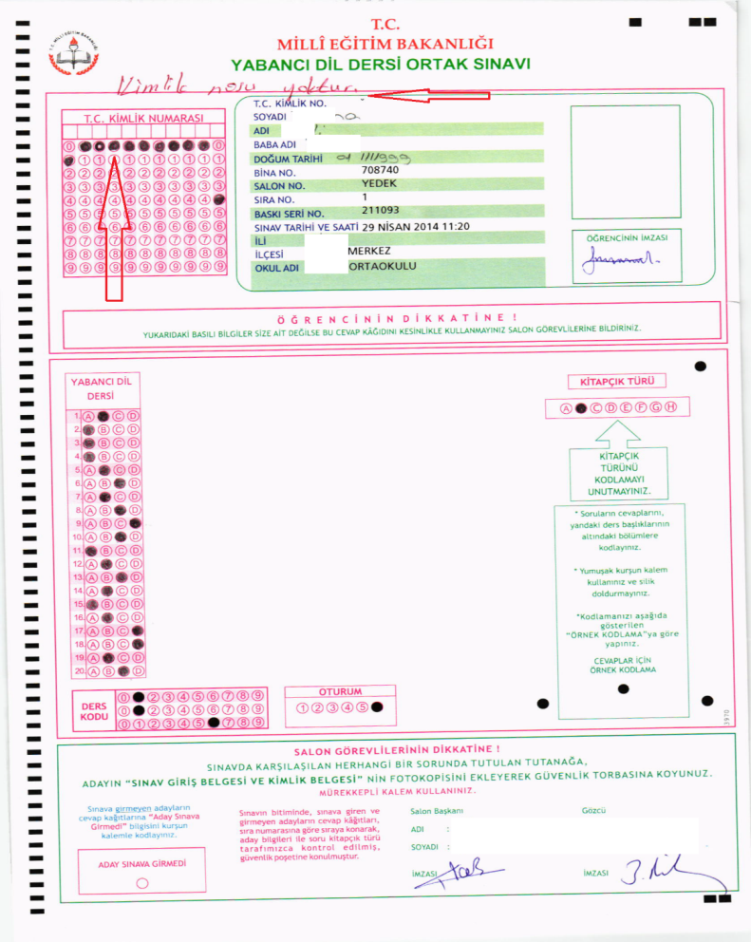
Bu örnekte de adaya ait T.C. Kimlik numarası hatalı kodlanmış, elle açık olarak yazılması gereken kısımda da doğru kimlik numarası yazılmamıştır. Ancak ad ve soyad bilgisi le doğru adaya ulaşılmaya çalışılmaktadır.

Slide 18
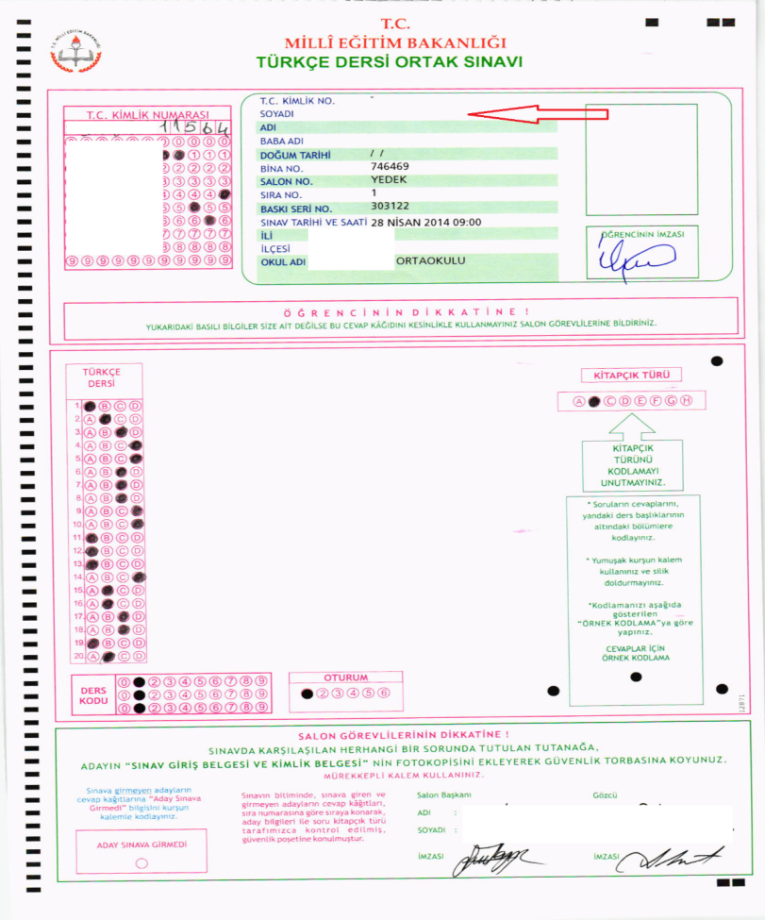
Bu örnekte de adaya ait T.C. Kimlik numarası kodlanmış, ancak ad soyad ve baba adı gibi elle açık olarak yazılması gereken bilgiler yazılmamıştır. Kodlanan kimlik numarası hatalı ise bu adayı bulmamız bir o kadar daha zorlaşmaktadır.

Slide 19
SINAV EVRAKINA ZARAR VERME VE CEVAP KAĞIDI ÜZERİNDE GEREKSİZ KARALAMALAR YAPMA

Slide 20
Cevap kağıdının üzerine sıvı maddelerin dökülmesi
Cevap kağıdının yırtılması veya buruşturulması
Cevap kağıdı üzerinde gereksiz karalamalar yapılması (Özellikle sol taraftaki kısa çizgilerin arasının doldurulması, girmedi kısmının kodlanması veya cevap kağıdının üzerine resim vb. karalamalar yapılması

Slide 21
PE Kİ NE YAPILMALI?

Slide 22
Sınav güvenlik poşeti sınava yaklaşık 15 dakika kala açılmalı,
İçerisinden çıkacak evraklar tam bir salon için, (örnek: ortak sınav)
-20 adet cevap kağıdı
-20 adet soru kitapçığı (a,b,c ve d olarak farklı türlerde)
-1 adet salon aday yoklama listesi
-1 adet oturma planı

Slide 23
Poşet içerisinden çıkan evrakın tamlığı sayılarak teyit edilmeli, eksik evrak varsa bina sorumlusuna bildirilerek eksik evrak tamamlanmalıdır. (Bu konuda mutlaka tutanak tutulmalı)

Slide 24
.
Gerekli kimlik kontrolü bir elimize salon aday yoklama listesi alınarak dikkatlice yapılmalı, (farklı salona ait adaylar)
Adaylara cevap kağıtları dağıtılarak üzerinde imza kısmının bulunduğu bölümü imzalamaları söylenmeli,
Oturma planına göre soru kitapçıkları adaylara dağıtılarak, cevap kağıdı üzerinde kitapçık türünü doğru bir biçimde kodlamaları söylenmeli,

Slide 25
.
Daha sonra salon aday yoklama listesi elimize alınarak adayların cevap kağıdı üzerine attıkları imza ile kitapçık türünü doğru bir şeklide kodladıkları kontrol edilerek adaya verilen kitapçık türü salon yoklama listesine işlenmelidir.
Sınav öncesi sınavda uyulacak kurallar adaylara okunmalıdır.

Slide 26
.
Sınav öncesi tüm işlemler bitirilmeli sınav başladıktan sonra adayların dikkatini dağıtacak herhangi bir işlem yapılmamalıdır. (Örn: cevap kağıdı imzalama vb.)
Sınav esnasında salonda sessizce dolaşılırken göz ucuyla adayların cevapları örnek kodlamaya uygun kodlayıp kodlamadıkları ile cevap kağıdına işaretleme yapıp yapmadıkları dikkat edilerek gerekli öğrenciler diğer öğrencilerin dikkatini de dağıtmadan uyarılmalıdır.

Slide 27
.
Sınav bitimine 15 dakika kala sesli uyarı yapılarak sınavın kalan süresi hatırlatılmalıdır. (Yavaş veya kitapçık üzerine işaretleyenler öğrenciler için önemli)
Sınav sonunda adayların evrakı, salon aday yoklama listesine imzaları alınarak teslim alınmalı, teslim alınan evrak kontrol edildikten sonra güvenlik poşeti içerisinde saklanmalıdır.

Slide 28
Sınav süresi tamamlandığında enson kalan 2 öğrencinin yanında sınav evrakı tam olarak sayılıp poşete yerleştirilerek poşetin ağzı kapatılmalıdır.
Poşetin ağzı kapatılmadan ağzı açık bir şekilde salondan kesinlikle dışarı çıkarılmamalıdır.

Slide 29
BU İŞLEMLERİN TAM VE EKSİKSİZ YAPILMASI HALİNDE…

Slide 30
Cevap kağıdına kodlama yapmayanlar,
Cevap kağıdına kitapçık türünü kodlamayanlar, (tüm oturumlar için yaklaşık 30 bin civarı, dilekçe ile hatalı kodladığını beyan edip düzeltilenlerde dahil)
Cevap kağıdına hatalı kitapçık türü kodlayanlar, (bu sebepten dolayı 175 adayın sınav sonucu değişti.)
Cevap kağıdı sınav salonunda unutulanlar,

Slide 31
Cevap kağıdına kurşun kalem dışında başka bir kalemle işaretleme yapanlar,
Cevap kağıdı üzerine girmedi kısmını sınava girdiği halde yapılan kodlamalar,
Cevap kağıdına örnek kodlamaya uygun kodlama yapmayanlar,
Yedek salonda girdiği halde sınav sonucu açıklandığında girmedi gözükenler,
Ve daha bunun gibi birçok sorun yaşanmayacaktır.

Slide 32
.
AYRICA;
Sınav öncesinde (bir veya birkaç gün önce) Bölge Sınav Yürütme Komisyonu tarafından, Bina Sınav Komisyon üyeleri ile amacına uygun verimli bir toplantı yapılırsa,

Slide 33
.
Sınav günü Bina Komisyon Başkanı ile Bina Sınav Sorumlusu, sınav saatinden yaklaşık 1 saat öncesi salon görevlileri ile amacına uygun bir toplantı yapılsa. (nasılsa her şey biliniyor diyerek önemli hususlara değinmek yerine sadece kura çekimi ve evrakın teslimi değinilip geçilebiliyor.)

Slide 34
.
Sınav esnasında salonlar Sınav Yürütme Komisyonu üyeleri, Bina Sınav Sorumluları ve Bina Komisyon Başkanlarınca gezilerek gerekli kontroller yapılarak, görülen eksiklikler üzerine gerekli uyarılar yapılırsa…
Bu tür mağduriyetler en az seviyeye inecektir.

Slide 35
Görevinde kusurlu veya ihmalkar davranan sınav görevlilerine gerekli cezai müeyyidelerin uygulanması, bundan sonra yaşanacak muhtemel mağduriyetleri önlemek adına çok önemlidir…

Slide 36
.
SINAVDA TUTULAN TUTANAKLAR

Slide 37
Sınav görevlilerinin sınav esnasında karşılaştıkları olağan dışı durumları yazılı olarak tespit etmek amacıyla kaleme aldıkları kısa ve öz metinlerdir…
Tutulan tutanakta ki bilgilerin (il, ilçe, okul, salon, sıra, oturum no, aday adı soyadı, T.C. Kimlik numarası vb.) tam, anlatılmak istenen olayın açık ve net şekilde belirtilmesi ve sonucunda varılan bir karar var ise bu kararın yazılmış olması gerekmektedir.

Slide 38
Tutanak ekine konulması gereken evrak (nüfüs cüzdanı örneği, sağlık raporu gibi.) var ise konulması gerekmektedir.
Bu yıl ki ortak sınavlarda sınıf yoklama listesi üzerine tutanak için ayrı bir bölüm açılmıştır.
Şimdi sırasıyla 3 farklı tutanak örneği inceleyelim.

Slide 39
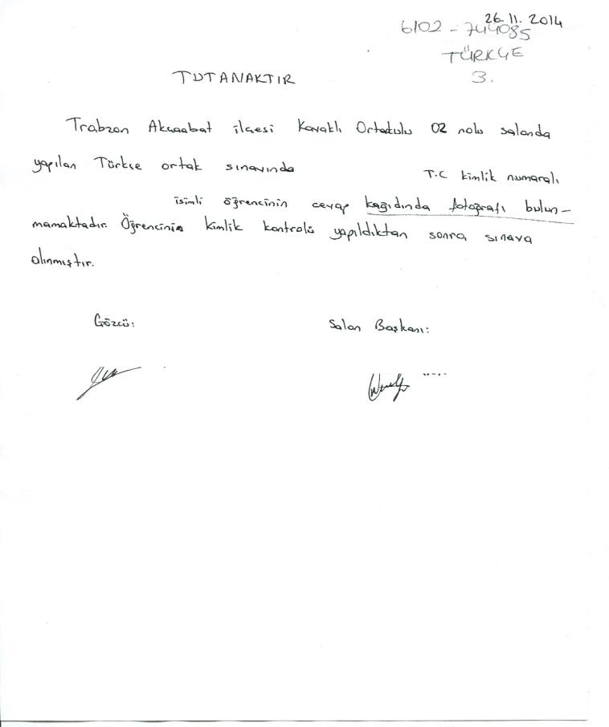
İDEALE YAKIN BİR TUTANAK ÖRNEĞİ (BİLGİLERİ TAM SADE VE ANLAŞILIR.)

Slide 40
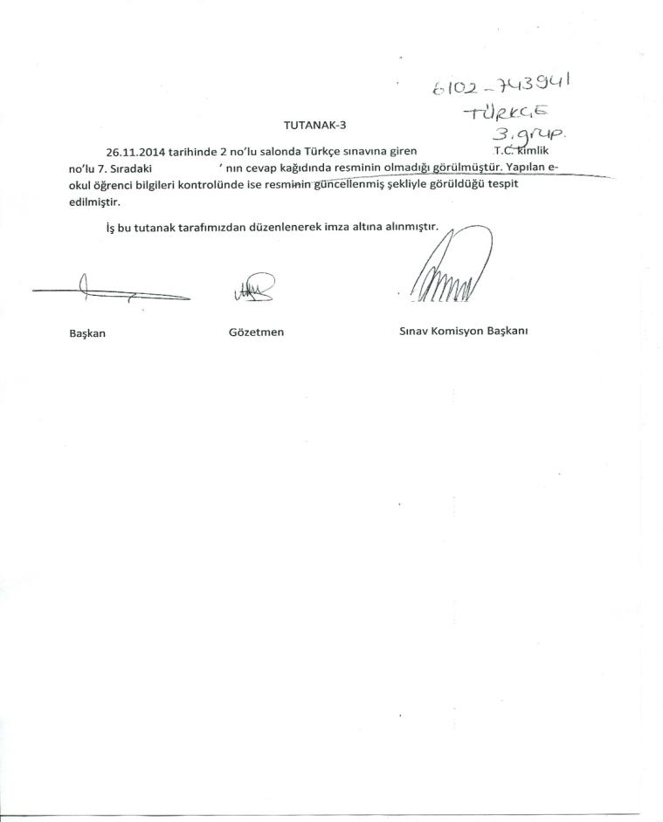
ANLAŞILIR ANCAK BİLGİLERİ KISMEN EKSİK OLAN TUTANAK ÖRNEĞİ
(İl/İlçe, Okul adı, salon sıra numarası gibi.)

Slide 41
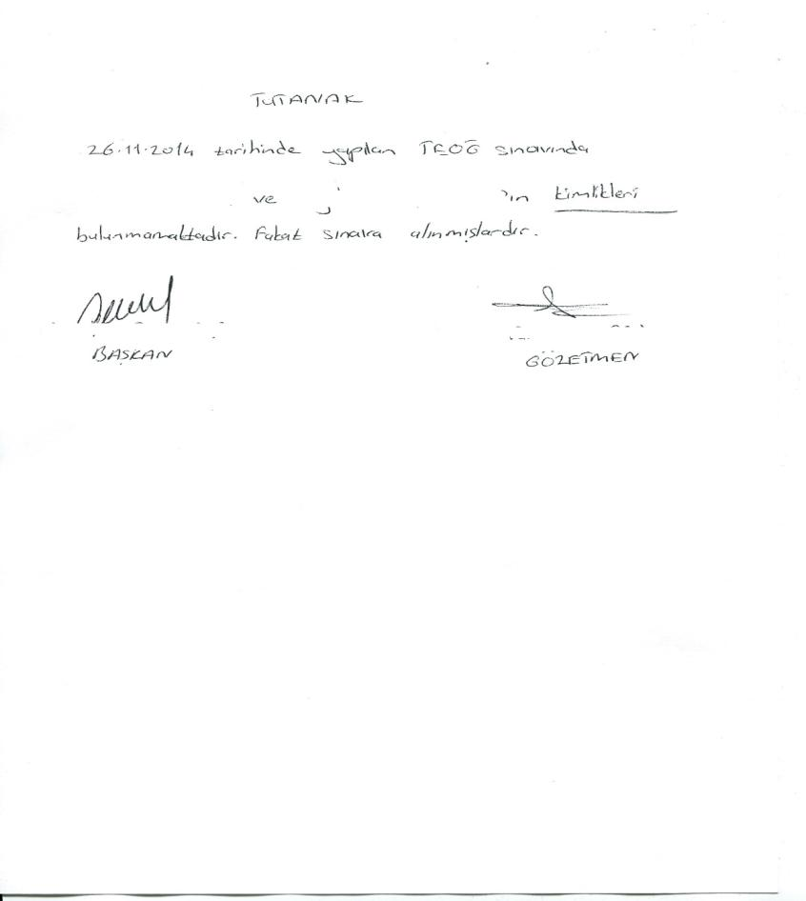
ANLAŞILIR , ANCAK TUTANAK BİLGİLERİ ÇOK FAZLA EKSİK OLAN TUTANAK ÖRNEĞİ…
(İl/İlçe, Okul adı, ders oturum adı, salon sıra numarası aday kimlik numarası gibi.)

Slide 42
ÖZÜRLÜ VEYA MUAF ADAYLAR
Özürlü adayların özürlerinin zamanında ve doğru şekilde işlenmesi
Özürlü adaylar özür durumuna göre gerektiğinde giriş katlarda tek kişilik salonlara yerleştirilmekte ve kılavuzda belirtilen miktarda ek süre verilmektedir.

Slide 43
Din kültürü ve ahlak bilgisinden farklı dine sahip adaylar ile yabancı dil dersinden işitme engelli adaylar muaf olduklarından bu derslerden muaf tutuluyorlar.
Ancak işitme engelli olup da çocuğunun yabancı dil sınavına girmesini isteyen veli kılavuzda belirtilen tarihe kadar dilekçe ile başvuru yapması gerekmektedir.

Slide 44
SON OLARAK BİR CEVAP KAĞIDI ÜZERİNDE ÖĞRENCİLERİMİZİN DİKKAT ETMESİ GEREKEN HUSUSLAR GÖSTERİLMİŞTİR.

Slide 45
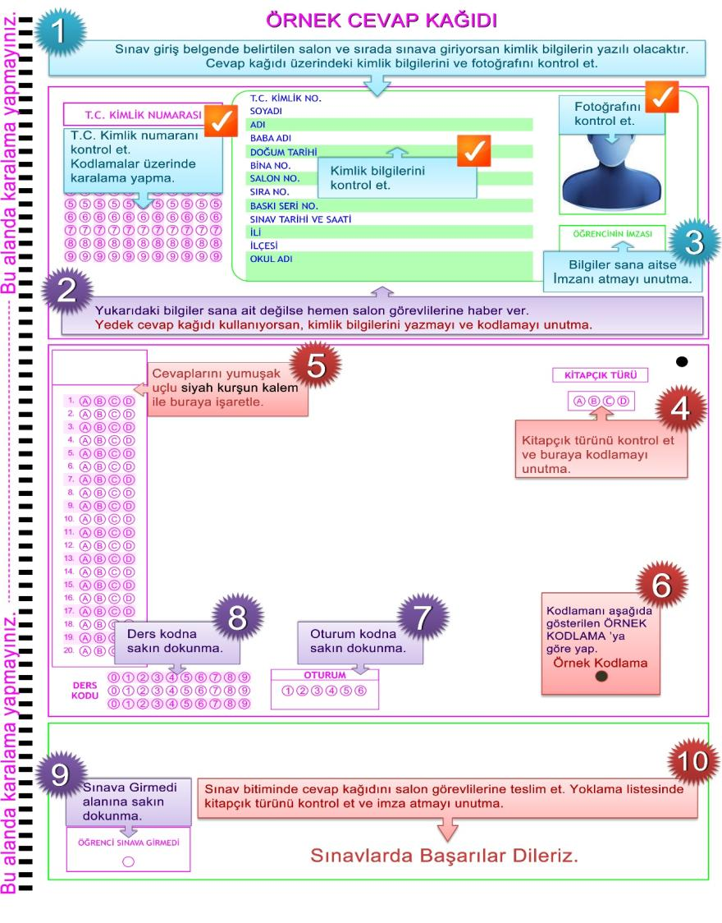

Slide 46
DAHA SORUNSUZ SINAV ve SINAVLAR YAPABİLMEK İÇİN

Slide 47
TÜM SORUMLULARIN, SORUMLULUKLARININ BİLİNCİNDE VE CİDDİYETİNDE VE DE KARARLILIKLA ÜZERİNE DÜŞEN GÖREVLERİ YERİNE GETİRMELERİ GEREKMEKTEDİR.

Slide 48
Ramazan YALÇIN (Uzm. Öğretmen)
Milli Eğitim Bakanlığı
Ölçme, Değerlendirme ve Sınav Hizmetleri Genel Müdürlüğü
Ölçme Değerlendirme ve Yerleştirme Daire Başkanlığı
0 312 497 41 49
0 505 537 62 10

